Slide 1
Z-Index
La propiedad CSS z-index indica el orden de un elemento posicionado y sus descendientes. Cuando varios elementos se superponen, los elementos con mayor valor z-index cubren aquellos con menor valor.

Slide 2
Para una caja posicionada (es decir, una con cualquier position aparte de static), la propiedad z-index especifica:
El nivel de apilamiento en el actual contexto de apilado.
Si la caja establece un contexto de apilamiento local.
Lo que esto quiere decir es que:
z-index se utiliza para ordenar los elementos que se superpongan entre sí. Con la propiedad z-index podemos controlar qué elemento iría encima y cual debajo, como si el documento tuviera profundidad, tres dimensiones en lugar de dos.

Slide 3
El orden z predeterminado
El valor predeterminado de z-index es auto. El navegador irá ordenando los elementos en el orden en el que aparezcan, el primero quedará abajo y los siguientes elementos se irán apilando encima. Esta regla la aplica en este orden:
Primero posiciona el elemento raíz <html>
Luego los elementos no posicionados (cualquiera con el valor predeterminado position: static)
Luego los elementos posicionados (cualquiera con position: relative, position: absolute, position: fixed o cualquier otro valor diferente a position: static).

Slide 4
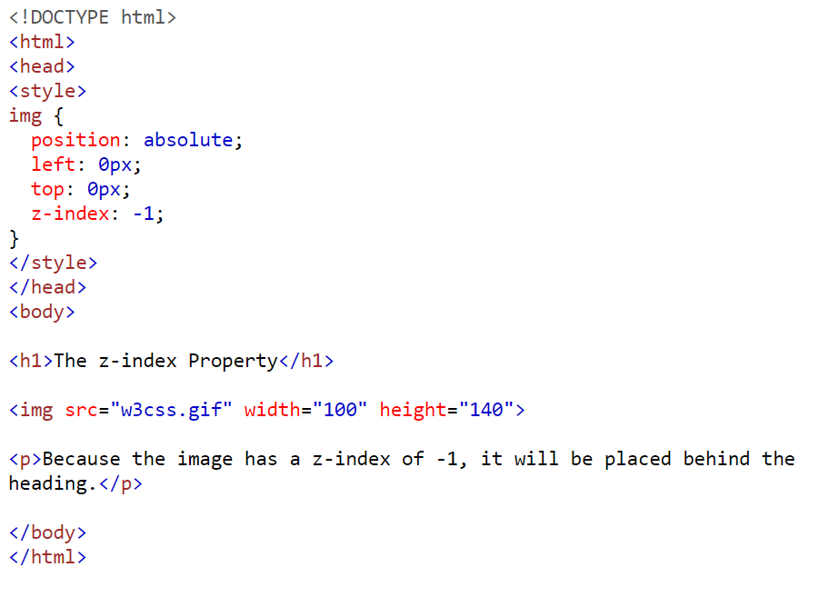

Slide 5
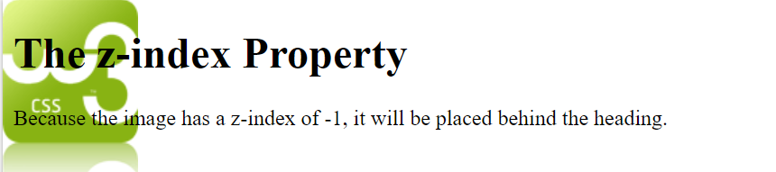

Slide 6
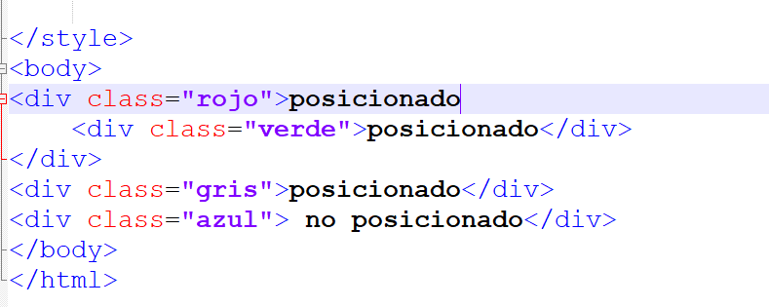
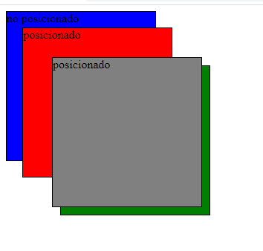
Vamos a ver como los elementos no posicionados son colocados primero aunque aparezcan los últimos en el HTML:

Slide 7
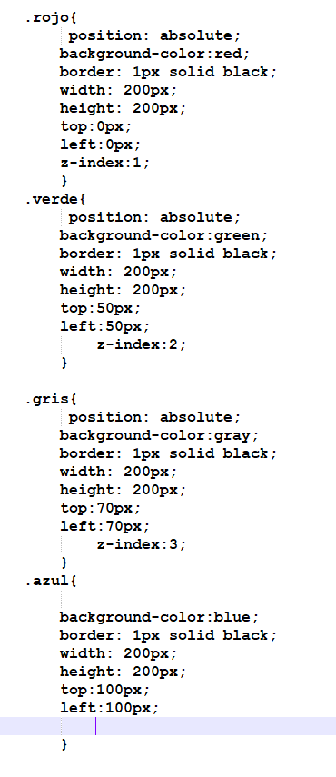
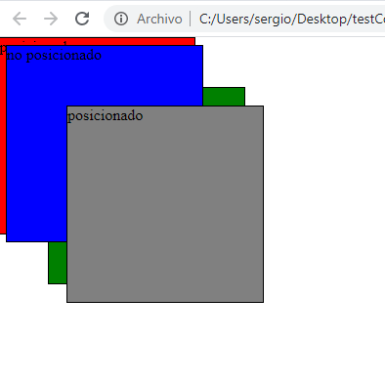
Aplicando z-index al ejemplo anterior

